Slide 1
SDX55平台VoLTE简介
姓名：Colin Chen
时间：2019年3月

Slide 2
01
VoLTE简介
02
VoNR简介
03
VoLTE协议栈架构
04
VoLTE流程和log分析

Slide 3
1. VoLTE简介——VoLTE相关概念
VoLTE(Voice over LTE)
它是一种IP数据传输技术，无需2G/3G网，全部业务承载于4G网络上，可实现数据与语音业务在同一网络下的统一。——区别
VoLTE是基于IMS的VoIP呼叫解决方案。——基础
IMS(IP Multimedia Subsystem )
它由于支持多种接入和丰富的多媒体业务，成为全IP时代的核心网标准架构。

Slide 4
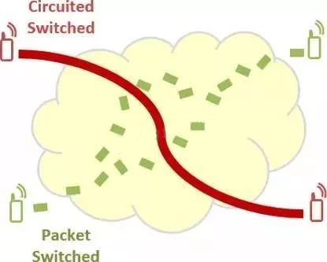
1. VoLTE简介——VoLTE相对于CS voice的优点
高清语音，语音质量能提高40%左右，因为它采用了高分辨率编解码技术。
更低接入时延，拨号后的等待时间，比3G降50%，大概在2秒左右，而2G时代在6-7s。
提升网络频谱利用率、降低网络成本。

Slide 5
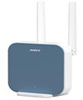

1. VoLTE简介——VoLTE几种应用方式
支持VoLTE的电话。
LTE数据卡+软终端+电脑
LTE CPE + 固定话机
+

Slide 6
01
VoLTE简介
02
VoNR简介
03
VoLTE协议栈架构
04
VoLTE流程和log分析

Slide 7
2. VoNR简介——Vo5G
EPS-FB
VoNR
VoeLTE
Vo5G
RAT-FB
5G沿用4G的语音架构，仍基于IMS提供语音业务。
4G的无线接入技术为LTE，其上面承载语音称之为VoLTE。
5G的无线接入技术为NR，其上面承载语音称之为VoNR。

Slide 8
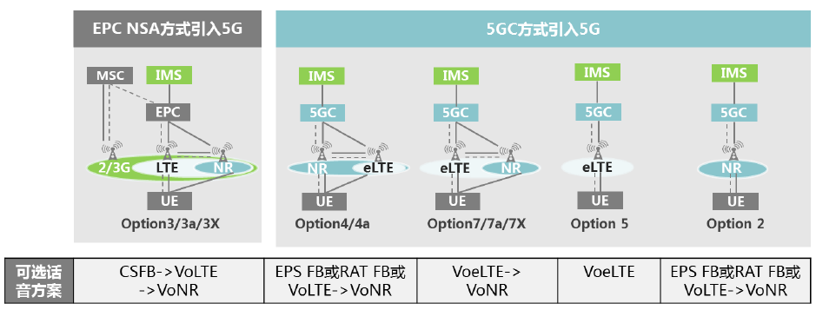

2. VoNR简介——5G语音方案选图
eLTE指4G LTE基站升级后，支持接入5GC。
5GC不再提供CSFB的回落方案。

Slide 9
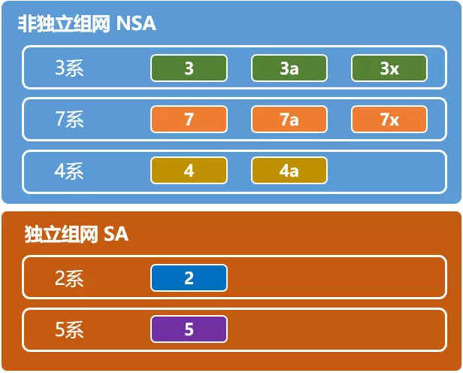
2. VoNR简介——NSA与SA

Slide 10
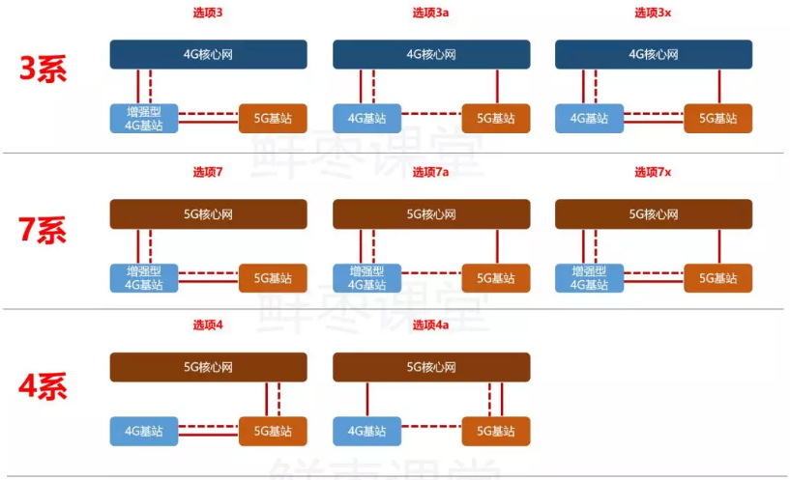
2. VoNR简介——NSA

Slide 11
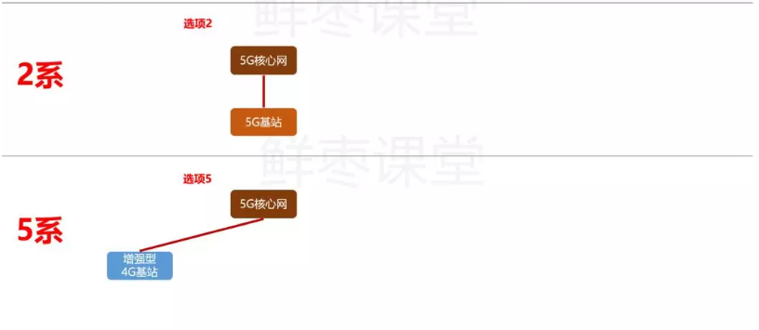
2. VoNR简介——SA

Slide 12
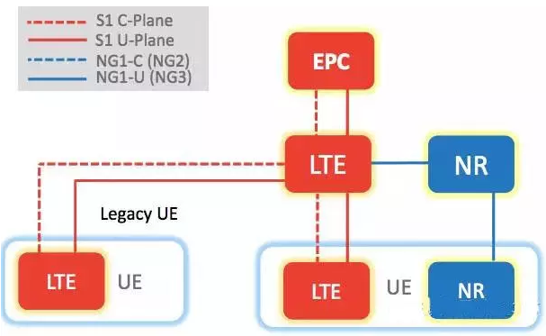
2. VoNR简介——5G第一阶段（初始引入NR）

Slide 13
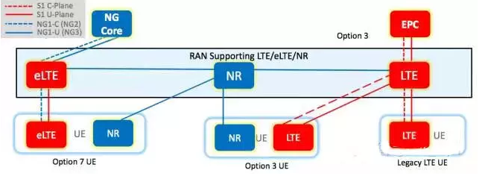
2. VoNR简介——5G第一阶段

Slide 14
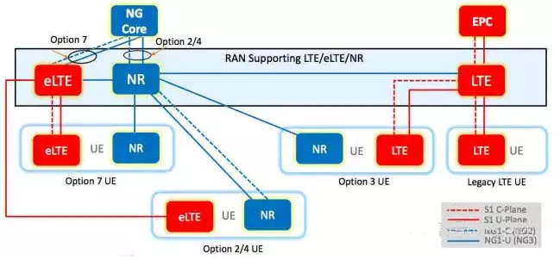
2. VoNR简介——5G第二阶段

Slide 15
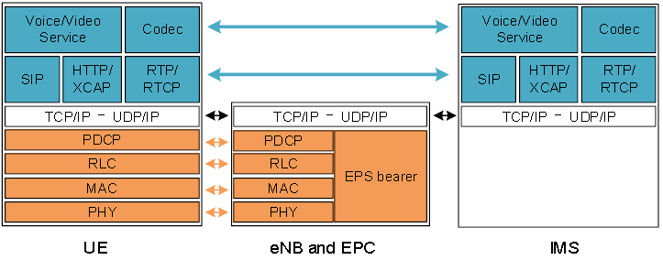
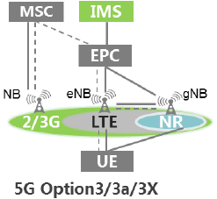
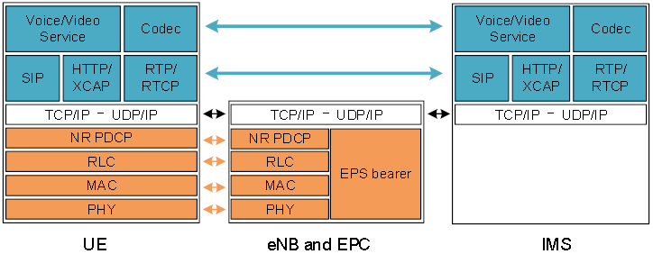
2. VoNR简介——EPC NSA方式引入Vo5G

Slide 16
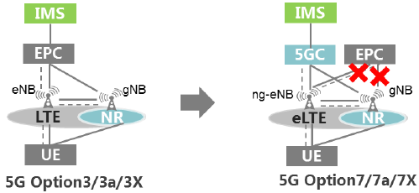
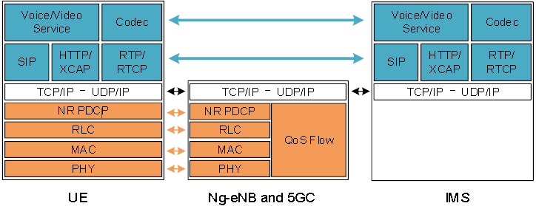
2. VoNR简介——5GC方式引入Vo5G（方式1）
注意：5GC不再和MSC有接口，所以将无法继续使用CSFB技术

Slide 17
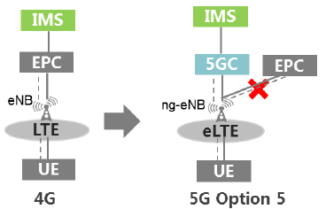
2. VoNR简介——5GC方式引入Vo5G（方式2）

Slide 18
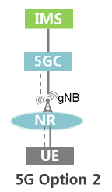
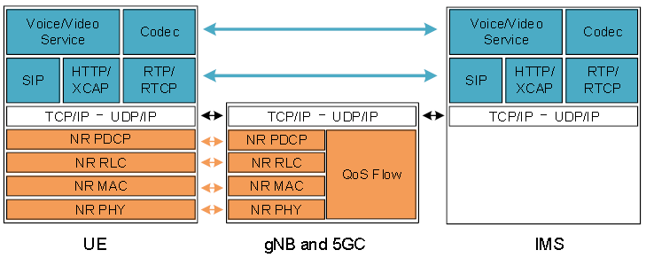
2. VoNR简介——5GC方式引入Vo5G（方式3）

Slide 19
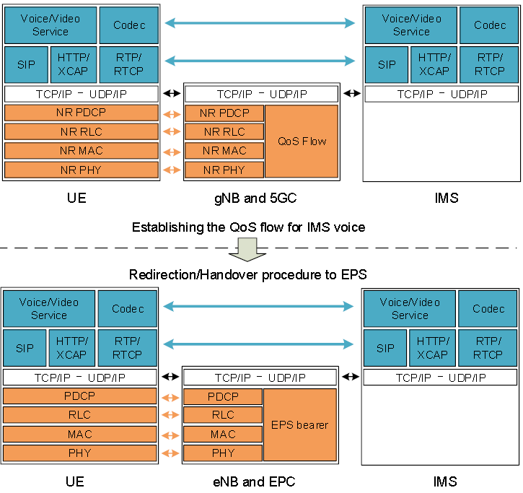
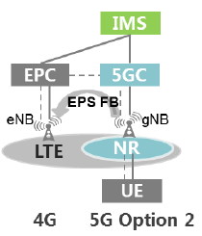
2. VoNR简介——EPS FB

Slide 20
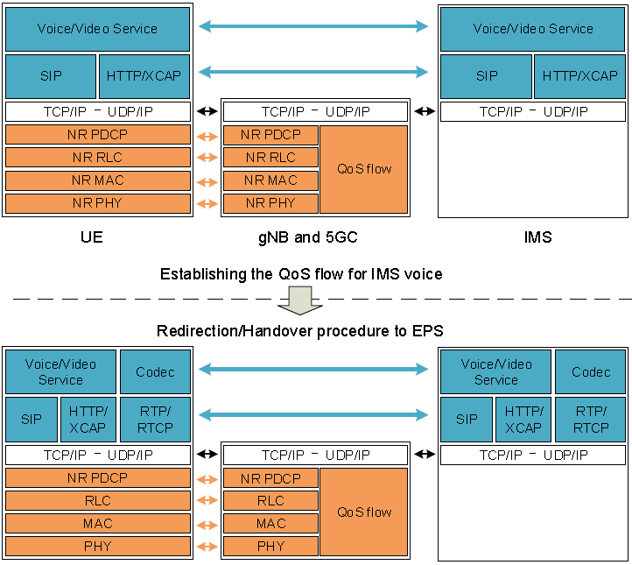
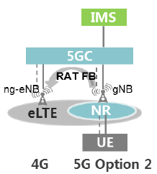
2. VoNR简介——RAT FB

Slide 21
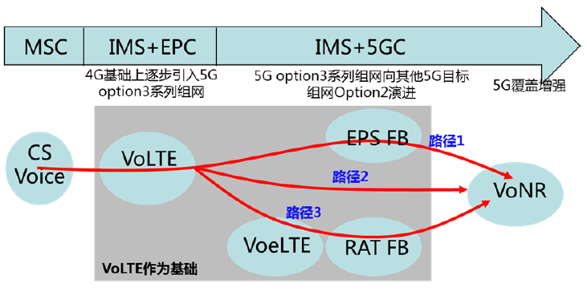
2. VoNR简介——向VoNR演进

Slide 22
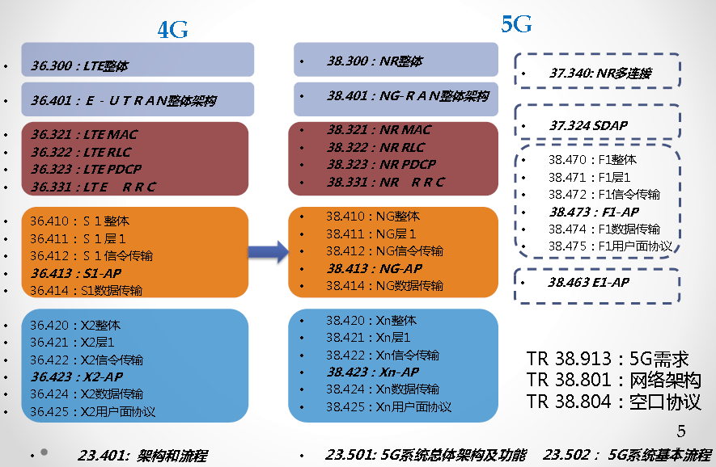
2. VoNR简介——4G-5G高层协议导航

Slide 23
01
VoLTE简介
02
VoNR简介
03
VoLTE协议栈架构
04
VoLTE流程和log分析

Slide 24
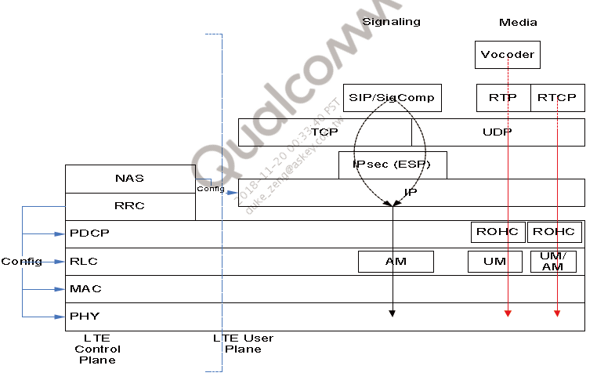
3. VoLTE协议栈架构——UE相关协议栈

Slide 25
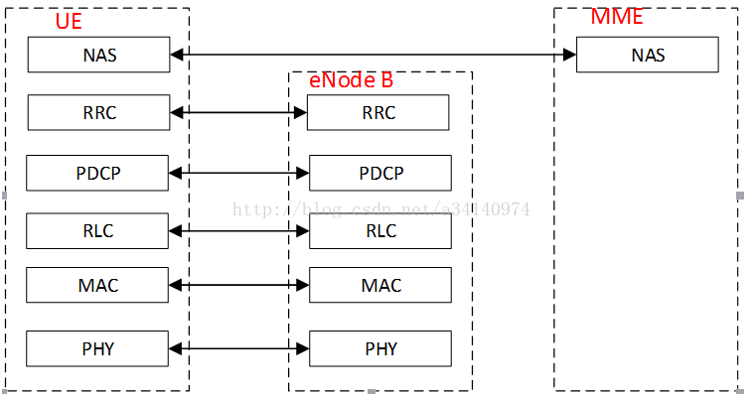
3. VoLTE协议栈架构——控制面相关协议栈

Slide 26
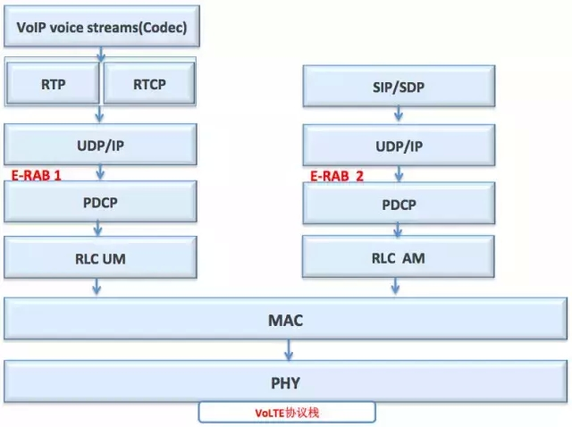
3. VoLTE协议栈架构——数据面相关协议栈

Slide 27
3. VoLTE协议栈架构——承载Qos等级
QCI等级 | 资源类型 | 优先级 | 数据包时延预算 | 数据包丢失率 | 典型业务
1 | GBR | 2 | 100 ms | 10⁻² | 语音会话
2 |  | 4 | 150 ms | 10⁻³ | 视频会话（直播流媒体）
3 |  | 3 | 50 ms | 10⁻³ | 实时游戏
4 |  | 5 | 300 ms | 10⁻⁶ | 非会话视频（缓冲流媒体）
5 | Non-GBR | 1 | 100 ms | 10⁻⁶ | IMS 信令
6 |  | 6 | 300 ms | 10⁻⁶ | 视频（缓冲流媒体） 基于TCP的业务 (如www\e-mail\chat\ftp\ p2p 文件共享\逐行扫描视频）
7 |  | 7 | 100 ms | 10⁻³ | 语音 视频（直播流媒体） 互动游戏
8 |  | 8 | 300 ms | 10⁻⁶ | 视频（缓冲流媒体） 基于TCP的业务 (如www\e-mail\chat\ftp\ p2p 文件共享\逐行扫描视频）
9 |  | 9

Slide 28
01
VoLTE简介
02
VoNR简介
03
VoLTE协议栈架构
04
VoLTE流程和log分析

Slide 29
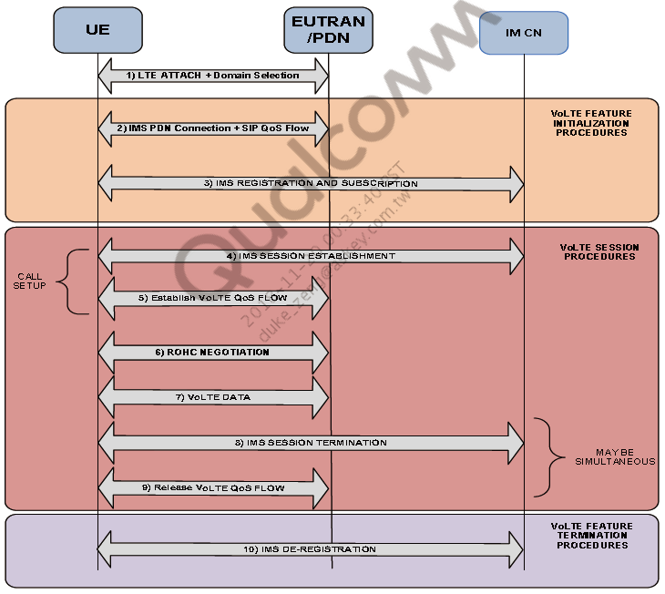
4. VoLTE流程和log分析——流程

Slide 30
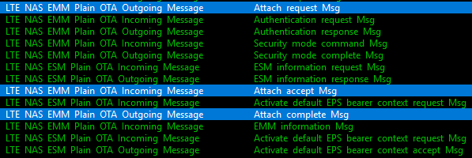
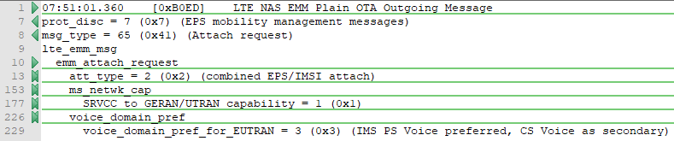
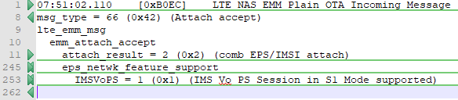
4. VoLTE流程和log分析——附着到LTE网络

Slide 31
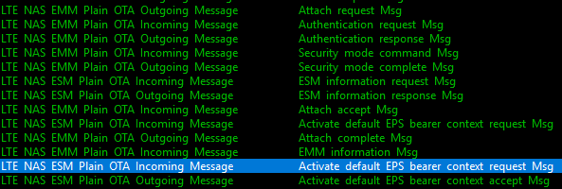
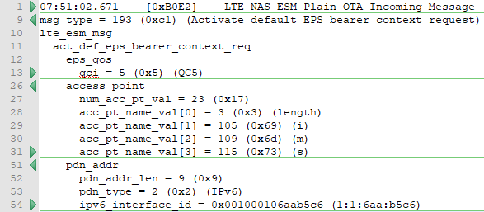
4. VoLTE流程和log分析——网络侧激活了QCI=5默认承载

Slide 32

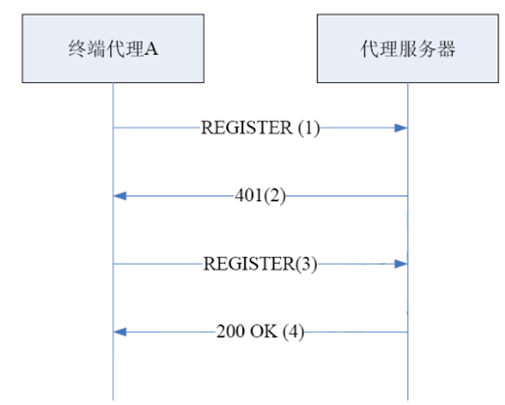
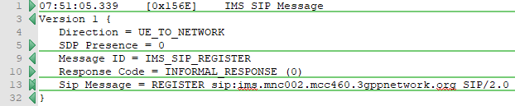
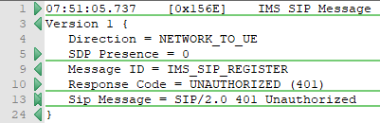
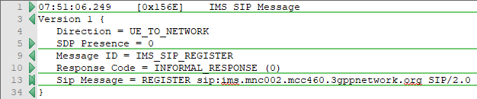
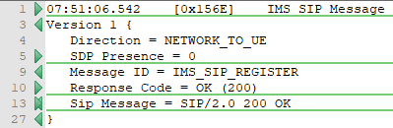
4. VoLTE流程和log分析——IMS注册

Slide 33
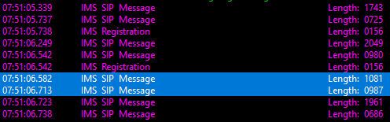
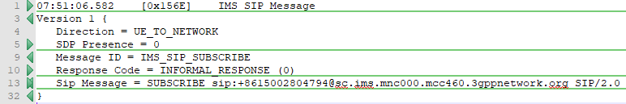
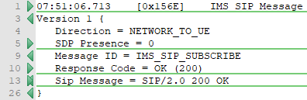
4. VoLTE流程和log分析——IMS订阅

Slide 34
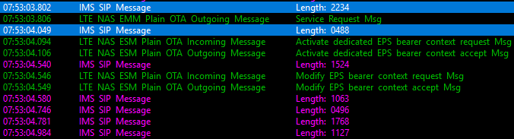
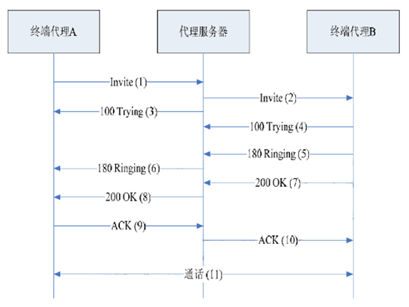
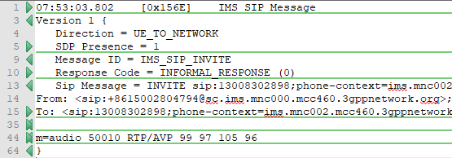
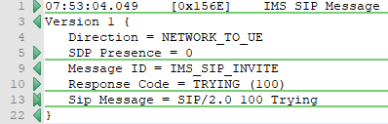
4. VoLTE流程和log分析——打电话Origination（1）
CALL_STATE_ORIGINATING

Slide 35
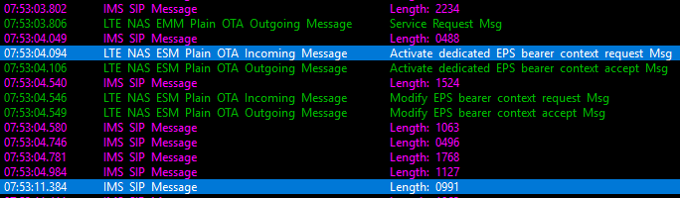
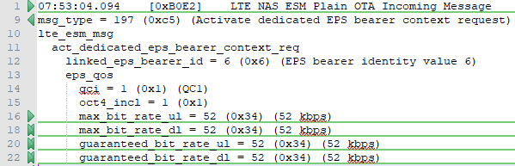
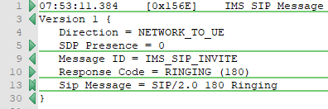
4. VoLTE流程和log分析——打电话Origination（2）
CALL_STATE_ALERTING

Slide 36

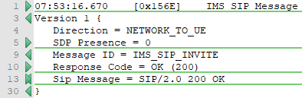
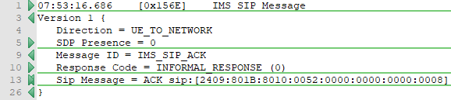
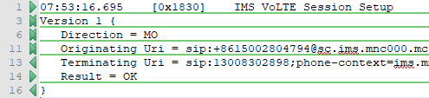
4. VoLTE流程和log分析——对方接通电话
CALL_STATE_CONVERSATION

Slide 37
谢谢！

